Slide 1


Projekt: OP VK 1.4 709998205
Číslo projektu: CZ.1.07/1.4.00/21.0440
Autor: | Mgr. Jitka Hříbková
Číslo DUMu: | VkO7 - 1
Datum ověření ve výuce: | 14. 9. 2010
Ročník: sedmý
Vzdělávací oblast: Člověk a společnost
Vzdělávací obor: Výchova k občanství
Tématický okruh: Život mezi lidmi
Téma: Vliv rodiny

Slide 2
ANOTACE
Digitální výukový materiál VLIV RODINY je součástí výkladové hodiny a procvičování.
Výklad je doplněn obrázky z internetu.
Interaktivní cvičení opakuje probrané učivo.
Výukový materiál je určen pro žáky 7. ročníku.
Práce je určena na interaktivní tabuli SMART Notebook.
Metodické pokyny jsou u každého cvičení.

Slide 3
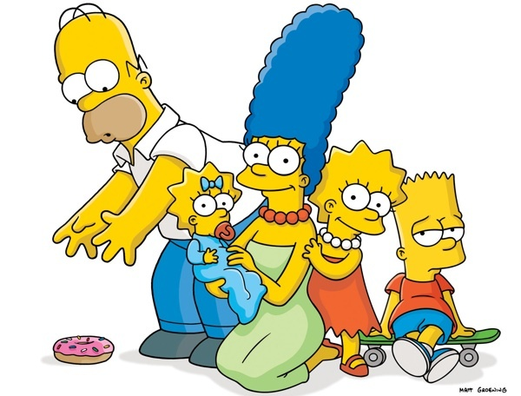
RODINA
SHRNUTÍ
Zpracovala: Mgr. Jitka Hříbková, ZŠ Dyjákovice

Slide 4
Matka, otec a děti tvoří tzv. rodinu
základní.
rozšířenou.
Rodiče, děti a další příbuzní tvoří rodinu
smlouva, slib a přísaha.
Manželství je
Registrované partnerství je významné pro
homosexuální páry.
Forma manželství založená na soužití jednoho muže
s jednou ženou se nazývá
monogamie.
Soužití jedné nebo více osob jednoho pohlaví s něko-
lika osobami opačného pohlaví je označováno jako
polygamie.
Příbuzenské vztahy, jednotlivé členy rodiny můžeme
zaznamenat pomocí tzv.
rodokmenu.
Biologická, výchovně-vzdělávací, finanční, citová,
péče o psychické a fyzické zdraví. To jsou hlavní
funkce rodiny.
Adopce, pěstounská péče, dětský domov, vesničky
SOS jsou různé formy
náhradní rodinná péče.
Notes:
Práce ve dvojicích. Žáci dostanou do dvojic prázdnou tabulku a lístečky s pojmy, které mají doplnit: základní, rozšířenou, smlouva, slib a přísaha, homosexuální páry, monogamie, polygamie, rodokmenu, funkce rodiny, náhradní (rodinná) výchovná péče.

Slide 5
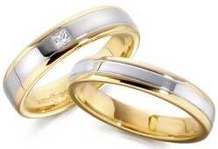
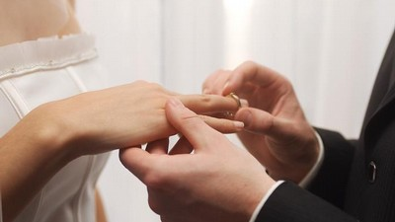
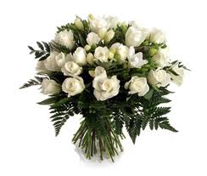
Sňatek
Jaké dva typy svatby podle místa, kde probíhají, jsou v České republice možné?
Kdo může v České republice právoplatně oddávat?
Co slibují snoubenci při obřadu?
Jaké možnosti mají manželé, co se týká příjmení? Je to důležité rozhodnutí, které je vyjádřeno rovněž při uzavření manželské smlouvy, tzn. při svatebním obřadu?
Notes:
Společná diskuse.

Slide 6
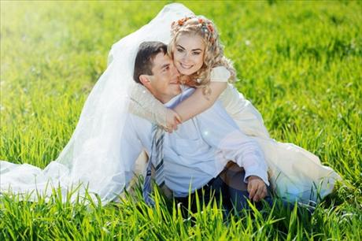
Které doklady potřebují snoubenci k podání žádosti o uzavření sňatku? Proč?
Kteří lidé nemohou uzavřít sňatek?
Notes:
Žáci zapisují do předem připravené tabulky odpovědi na otázky.

Slide 7
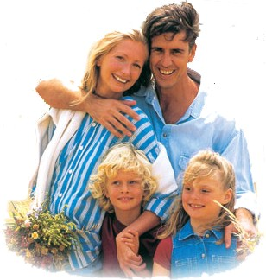
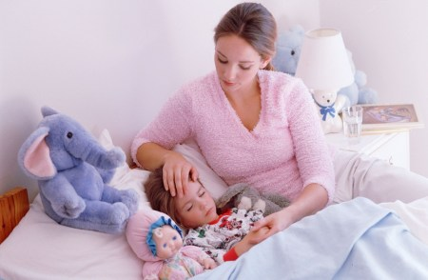
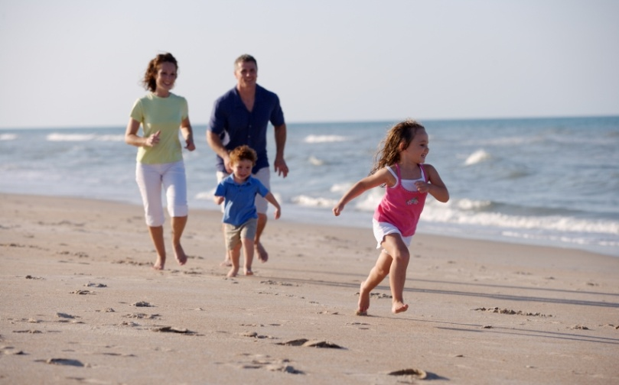
Funkce rodiny:
A
B
C
Notes:
Podle obrázku žáci vyvozují základní fce rodiny.

Slide 8
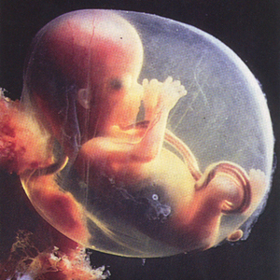
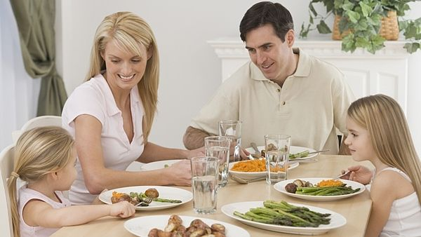
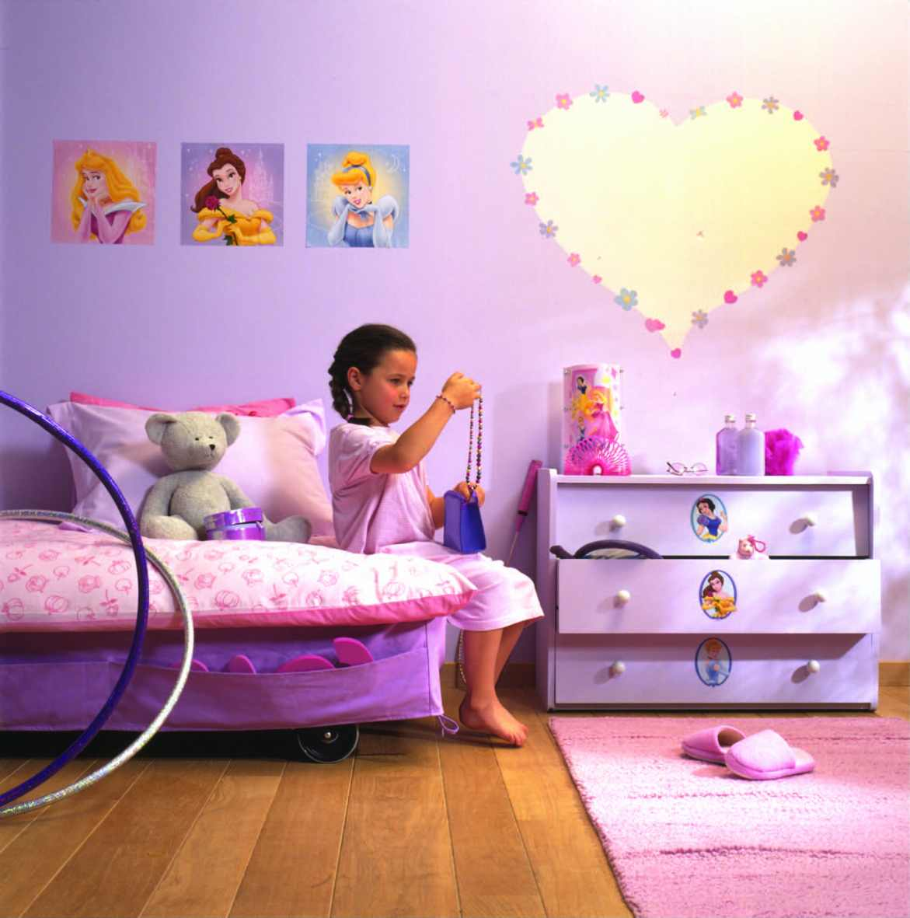
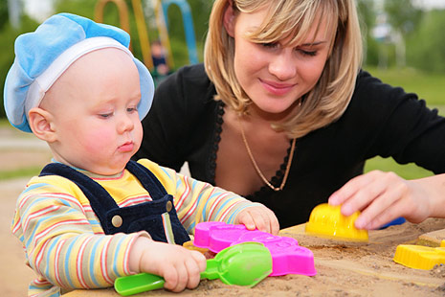
D
E
F
G

Slide 9
ZDROJE:
Janošková, D. a kol., Občanská výchova 7 s blokem rodinná výchova, Fraus, 2004
http://futuramania.cz/img/sekce/simpsonovi.jpg
http://www.asistentka.cz/files/snubni_prsteny.jpg
http://www.zenyprozeny.cz/data/img1/obr-clanky/clanek-velky/svatebni-par-na-louce.jpg
http://media.novinky.cz/440/94408-top_foto2-khpig.jpg
http://www.svatebni-kytice-kvetiny.cz/soubory/images/141122_3811286.jpg
http://3.bp.blogspot.com/-mRyjK8ZWBZs/T3HuUBRJPYI/AAAAAAAAAAM/lJzUe0jx1vY/s1600/rodina.jpg
http://4.bp.blogspot.com/-3DSEEEZbh4w/UKghD0IMyDI/AAAAAAAADbs/aEJ6CQhiJrY/s1600/46814profimedia-0002976257.jpg
http://www.magickecestovani.cz/wp-content/uploads/2012/07/D%C4%9Bti-u-vody.jpg
http://www.dekorace.cz/db/wysiwyg/Image/Princezny_2.jpg
http://worlding.org/wp-content/uploads/2012/10/Life6.jpeg

